Slide 1
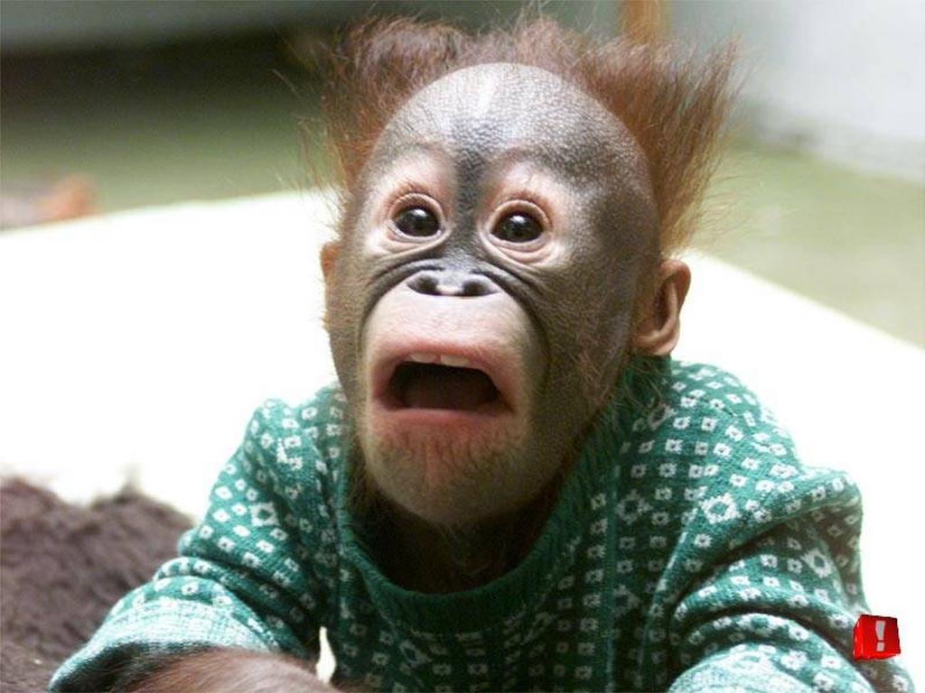
Эти забавные животные

Slide 2
Живут с нами рядом на нашей планете Слоны, носороги, жирафы, медведи. Мы люди – земляне. Животные тоже. Но как друг на друга мы все не похожи. Много животных есть, птиц, насекомых, Много знакомых нам и незнакомых. Наша планета, планета живая В целой вселенной одна лишь такая.

Slide 3
Не барашек и не кот, Носит шубу круглый год. Шуба серая – для лета, Шуба для зимы – другого цветы

Slide 4
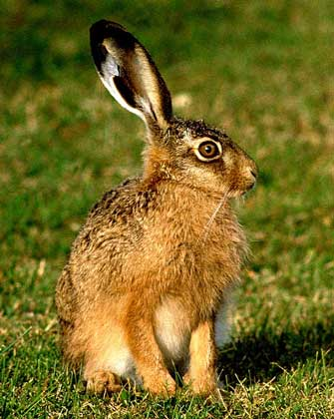
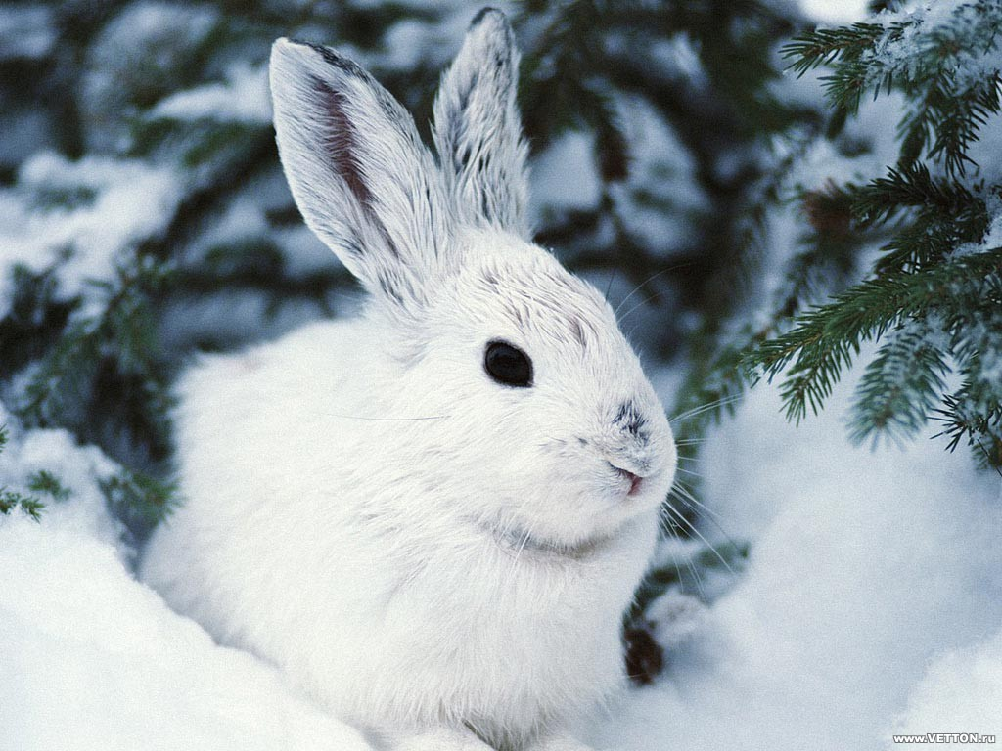
«Зайчата»

Slide 5
Мохнатенькая, усатенькая, Сядет – песенки поет.

Slide 6
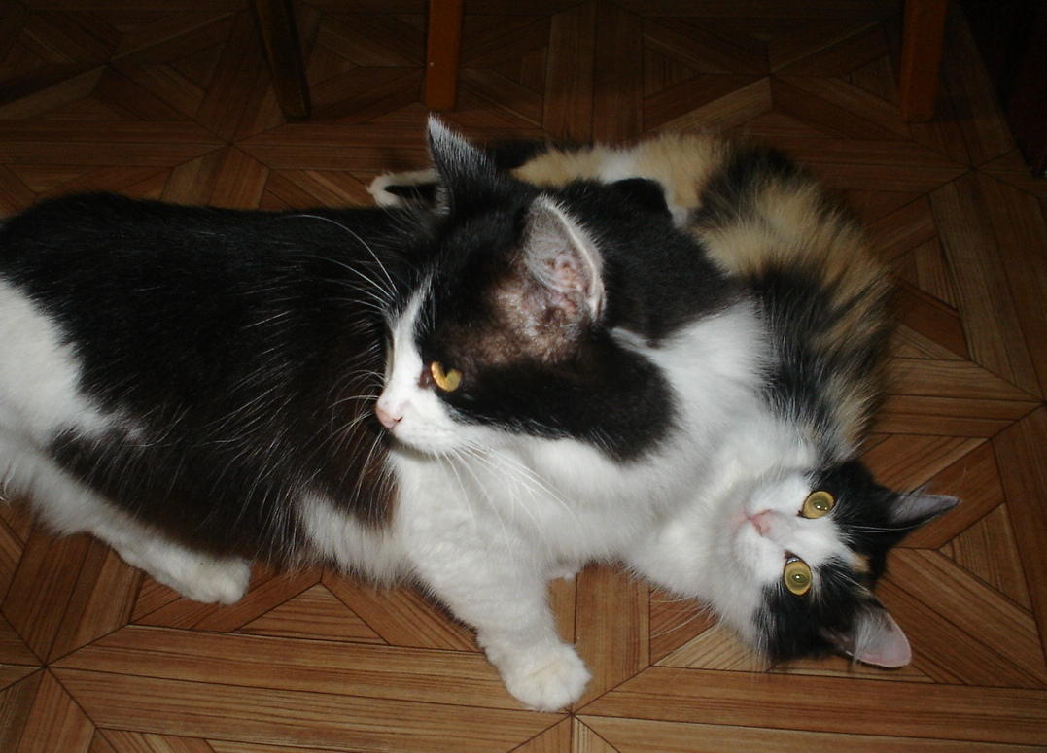
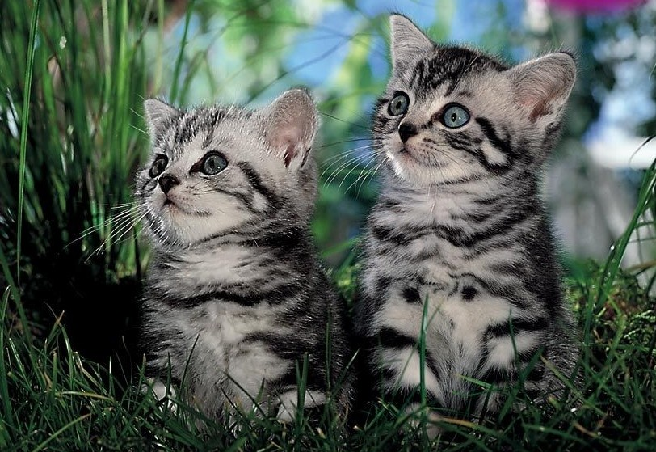
«Котята»

Slide 7
На овчарку он похож. Что не зуб – то острый нож! Он бежит, оскалив пасть, На овцу готов напасть.

Slide 8
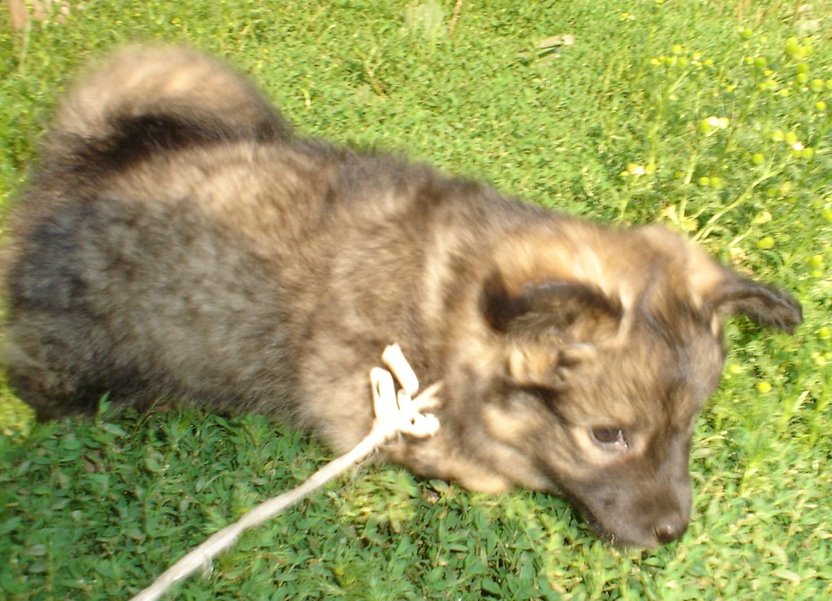
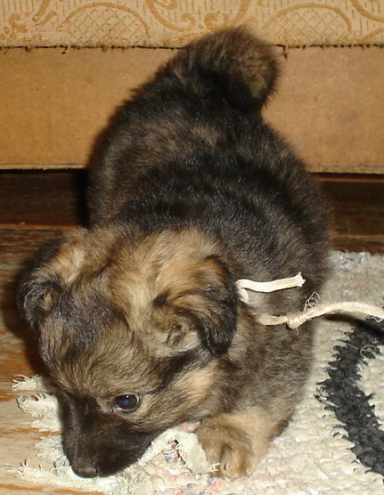
«Волчата»

Slide 9
Недотрога, весь в иголках Я живу в норе под елкой. Хоть открыты настежь двери. Но ко мне не входят звери.

Slide 10
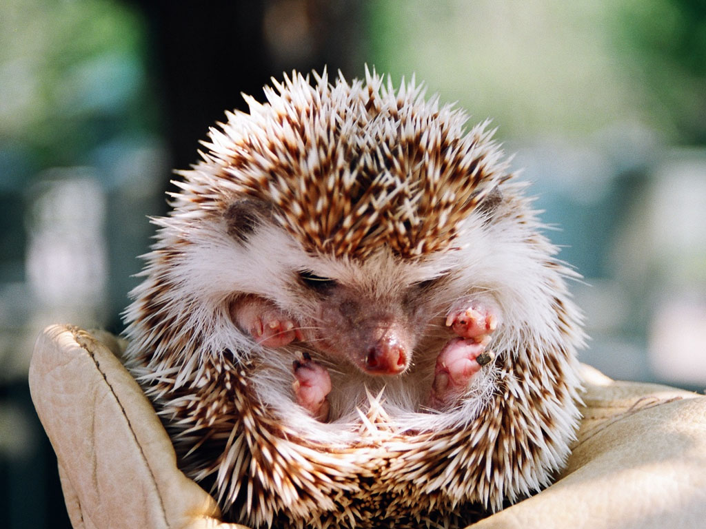
«Ежата»

Slide 11
Разминка

Slide 12
1 тур «Братья наши меньшие»

Slide 13
Какое из этих животных живёт только в Африке:
Слон
Зебра
Верблюд
Носорог

Slide 14
Какое из этих животных расселилось по всему свету?
Носорог
Собака
Енот

Slide 15
2 тур Филворды

Slide 16
У порога плачет, коготки прячет. Тихо в комнату войдет замурлычет, запоет– красный цвет
Он шерстью своей одевает людей– зелёный цвет
Пяточком в землю копаюсь. в грязной луже купаюсь- синий цвет
Я – лучший сторож дома и с детства всем знакома – жёлтый цвет

Slide 17
Меня оседлают, И я бегу, но также и грузы возить я могу– Оранжевый цвет
«Ме» да «ме», а сама себе на уме – цвет голубой
На мне люди ездят и возят поклажу. В пустыне безводной могу идти даже - фиолетовый цвет
Назовите вы легко, кто дает молоко – коричневый цвет

Slide 18
3 тур «Самые необыкновенные животные»

Slide 19
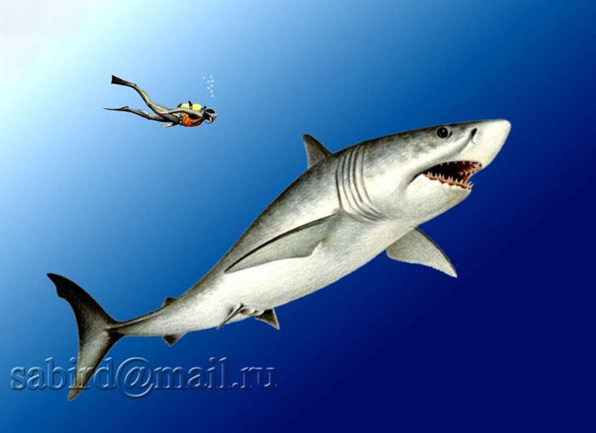
Белая акула

Slide 20
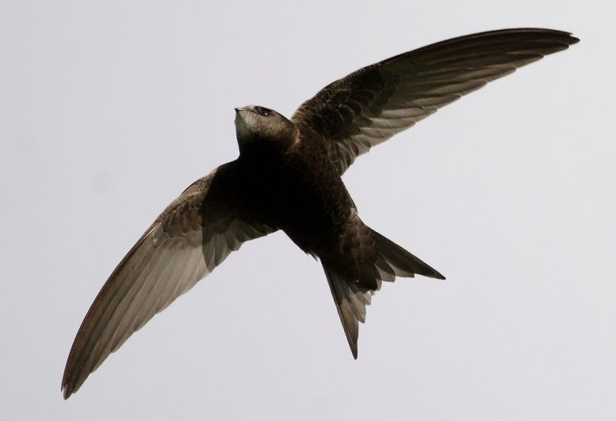
Скорость его полёта может достигать 170 км/x;
За сутки может пролететь 900 км.
Стриж

Slide 21
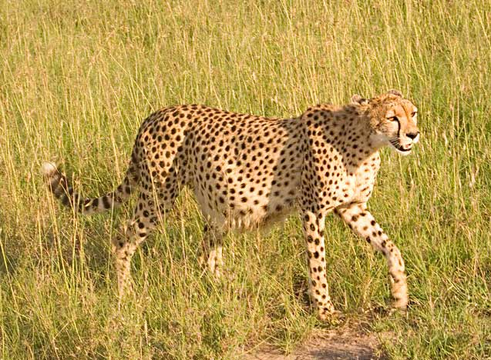
Гепард
Скорость до 112 км/ч, но лишь на отрезках
Не более 400 м., после короткой погони им приходится останавливаться, чтобы остыть и перевести дух

Slide 22
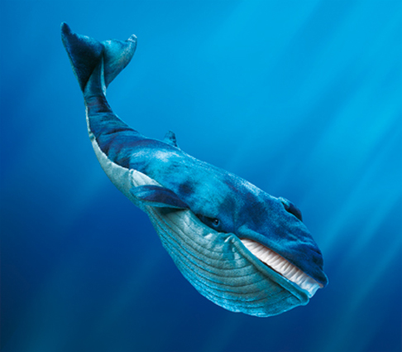
Кит
Своими размерами он превосходит даже
Динозавров. Его длина в среднем
составляет 80 м, а вес 122 тонны.

Slide 23
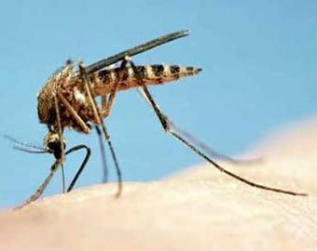
Комар
За всю историю человечества комары и
москиты явились
причиной половины всех смертей людей:
они являются переносчиками
таких страшных болезней,
как желая лихорадка и малярия

Slide 24
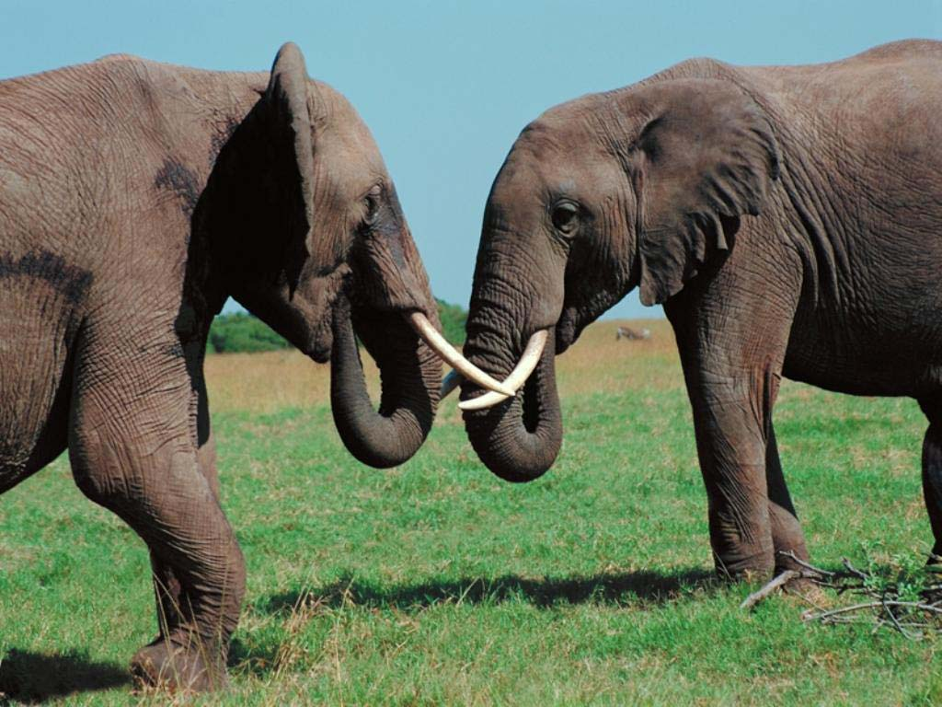
Слон

Slide 25
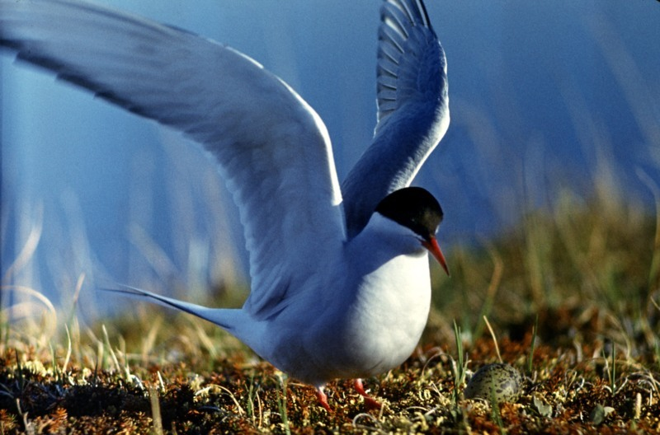
Крачка
Ежегодно они совершают из Арктики в Антарктику и обратно
путешествия длиной в 38400км. Летом крачки размножаются в
Арктике. Затем они совершают перелёт через весь Земной шар в
Антарктику, где их снова ждет лето. Возможно, это вызвано тем,
что требующийся им корм в изобилии встречается в полярных
областях только в летний период.

Slide 26
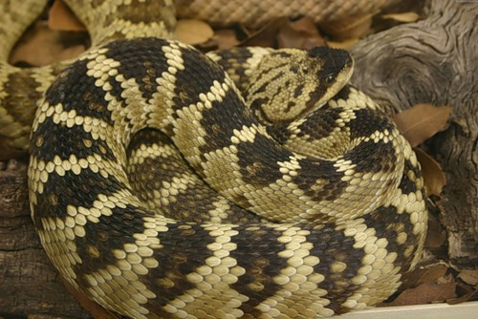
В редких случаях достигает 10 метров,
Как правило, её длина составляет 5 – 6 метров
Масса до 120 кг.
Питон

Slide 27
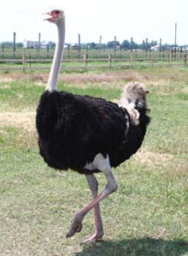
Страус
скорость бега до 72км/ч

Slide 28
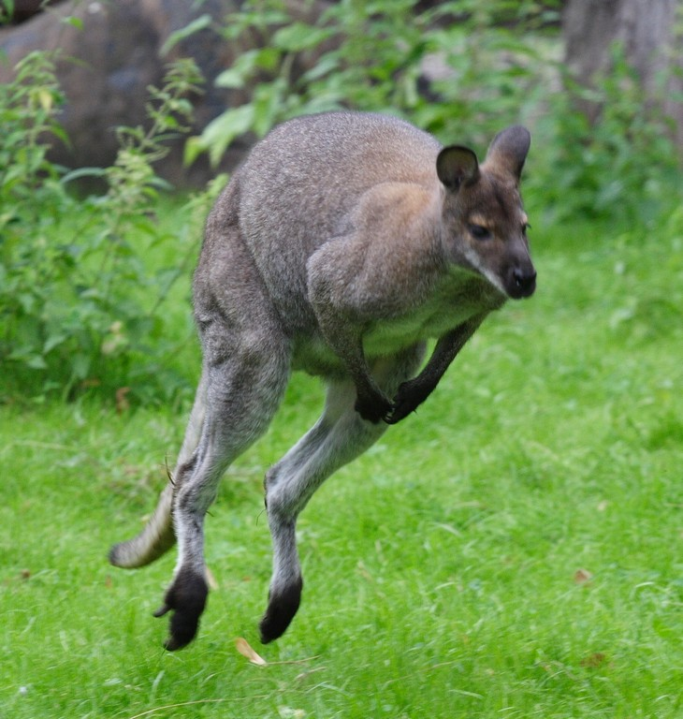
Кенгуру
прыжок от 6 – 9 метров, иногда до 12,
скорость до 50 км/ч

Slide 29
4 тур «Собери пословицу»

Slide 30
Волков бояться, и в лес не ходить.
Глух как тетерев.
Лиса живет хитростью, а заяц прыткостью.

Slide 31
За двумя зайцами погонишься, ни одного не поймаешь.
Сколько волка не корми, все равно в лес смотрит.
Белку ловить – ножки отбить.

Slide 32
Куда стадо, туда и овца.
Стар пес, да верно служит.
Лиса семерых волков проведет.

Slide 33
5 тур «Загадочные животные»

Slide 34
Льдоша
Соль
Вайруме
Бокаса
Девьедем
Баобчак
Шаугяль

